Slide 1
Tesi di Laurea Data analytics su una sperimentazione clinica per healthy aging
Relatori:
Riccardo Martoglia Federica Mandreoli
Tesando:
Francesco Ghinelli
Notes:
Nell'era attuale nella quale l'informatica si è inserita in ogni aspetto della vita, lo ha fatto anche in ambito medico, nel quale ha aiutato a migliorare la vita dei pazienti.

Slide 2
Smartwatch per attività fisica. (calorie, passi, ore di sonno).
Esami clinici comprendenti analisi del sangue per monitorare lo stato di salute.
Health coach analizza i dati rilevati e suggerisce migliorie allo stile di vita.
Applicazione MySAwH per smartphones.
Applicazione web per la gestione dei dati rilevati.
Notes:
Proprio in questa situazione si colloca lo studio MySAwH.
Questo studio prospettico condotto dal professore Giovanni Guaraldi del policlinico di Modena vuole migliorare la vita dei pazienti anziani malati di HIV.
Lo studio coinvolge pazienti di Modena, Sydney e Hong Kong ai quali oltre alle visite mediche, sono stati assegnati degli smartwatch Garmin, con i quali è stato possibile misurare l’attività fisica e sono stati posti loro dei questionari volti a conoscere il loro stato psicologico.
I dati raccolti sono stati inseriti in un database dal quale mediante una applicazione web gli health-coach possono visualizzarli e motivare i pazienti ad avere uno stile di vita sano.
Ma per migliorare la vita dei pazienti questo non basta infatti i dati raccolti sono stati utilizzati per …

Slide 3
Obiettivo di MySAwH
Descrivere una misura di auto-valutazione delle capacità intrinseche del paziente in relazione al suo stato di salute.
Obiettivi della mia tesi
Pulizia del data set
Analisi esplorativa e visualizzazione del data set
Formulazione e verifica delle ipotesi di correlazione
Notes:
... raggiungere un secondo obiettivo, ossia, individuare una misura di auto-valutazione delle capacità intrinseche dei pazienti in relazione al loro stato di salute.
Per questo motivo gli obiettivi della mia tesi si sono concentrati sulla pulizia del data set, sull’analisi esplorativa e la visualizzazione del dataset e verificare i risultati delle correlazioni.
Per ottenere questi obiettivi ho attuato un processo di Data analysis.

Slide 4
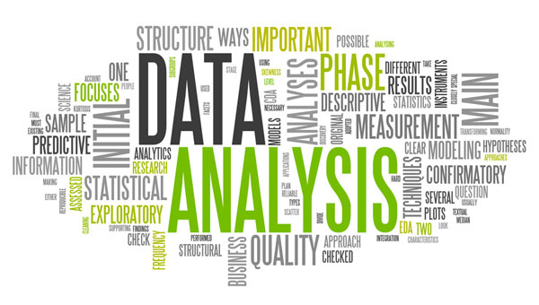
Data collection
Data processing
Exploratory analysis and Data visualization
Analysis, Hypothesis testing, Machine learning
Insight and Policy decision
Notes:
La Data analysis è un insieme di tecniche multidisciplinari che si occupano di estrarre la conoscenza dai dati.
Essa procede per passi successivi:
Data collection, ossia raccolta dati, è la fase nella quale andiamo a prelevare i dati dal mondo reale.
Data processing, è la fase nella quale andiamo a ripulire i dati e a prepararli per usi futuri.
Exploratory analysis and data visualization, è la fase nella quale andiamo a dare un significato ai dati e a visualizzare i risultati.
Analysis, hypothesis testing, è la fase nella quale verifichiamo le ipotesi fatte all’inizio dello studio, nel nostro caso andiamo a correlare i dati per capire se hanno un senso e facciamo delle considerazioni sui risultati.
MACHINE LEARNING, INSIGHT AND POLICY DECISION -> FASI SUCCESSIVE
Da ognuna di queste fasi si può tornare indietro a una fase precedente…

Slide 5
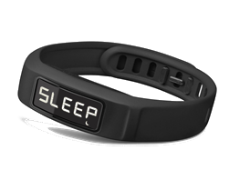
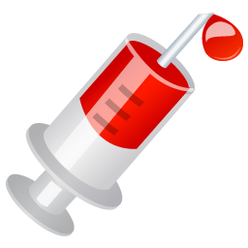
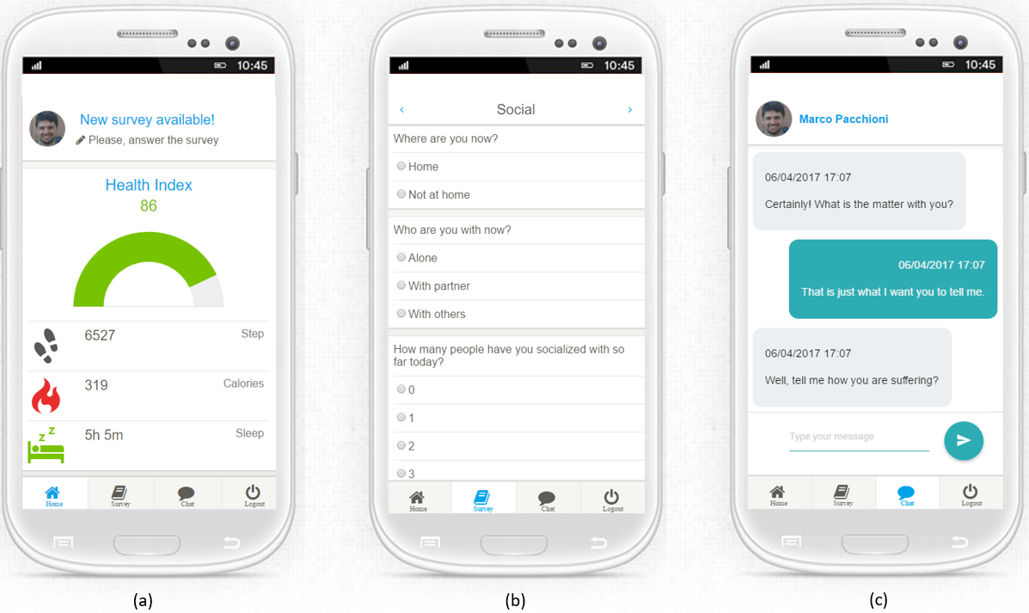
Data collection
ANALISI DEL SANGUE
CALORIE
PASSI
ORE DI SONNO
REPORT VISITE
QUESTIONARI
QUESTIONARI SOCIO-ECONOMICI
Data set longitudinale organizzato per categoria, area geografica e tempi di acquisizione.
Notes:
Le operazioni di data collection hanno previsto l’estrazione di dati di diversa natura e con diversi tempi di acquisizione, i dati dei dispositivi Garmin raccolti settimanalmente, i questionari raccolti mensilmente e i dati derivanti dalle visite mediche raccolti ogni nove mesi.
Per gestire questi dati è stato creato un data set longitudinale organizzato per categoria, area geografica e tempi di acquisizione.

Slide 6
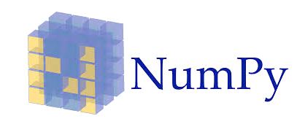
Data processing
Proiezione dei parametri necessari al calcolo degli indici
STRUMENTI
Uniformazione degli ID
Rimozione del valore ‘(null)’ e 999 nei campi lasciati vuoti
Rimozione dei valori anomali (outlier)
Conversione delle unità di misura
Notes:
Per ripulire i dati ho effettuato le seguenti operazioni:
…
Facendo un forte uso dei seguenti strumenti.

Slide 7
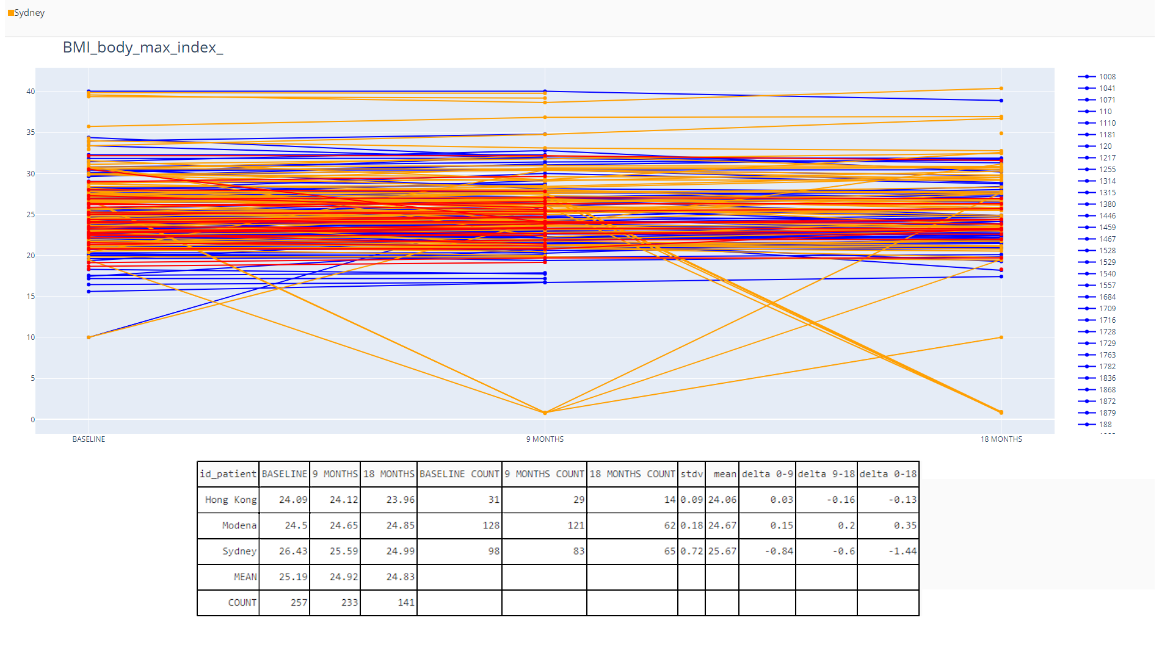
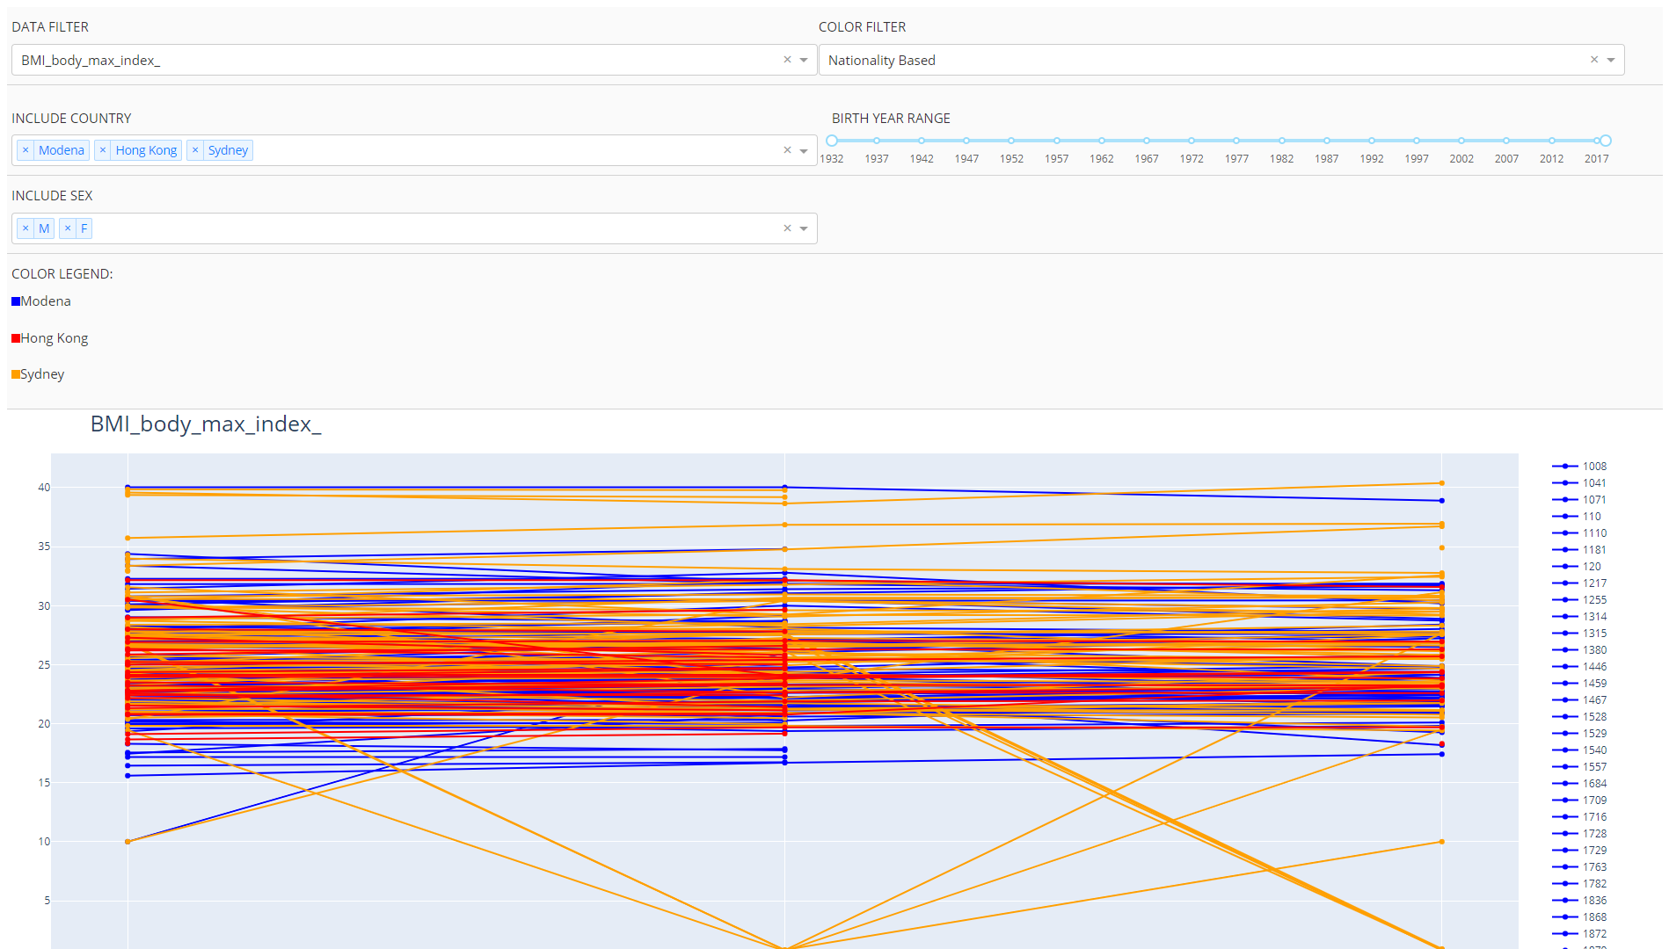
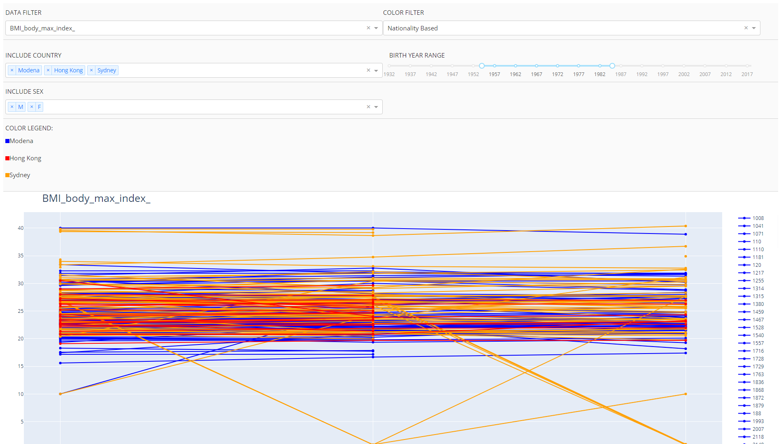
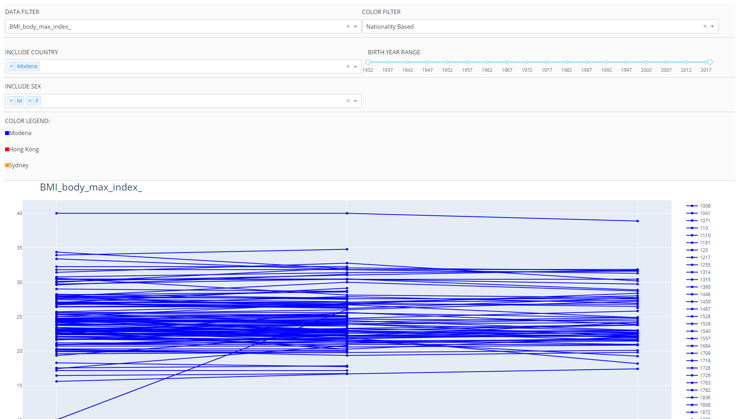
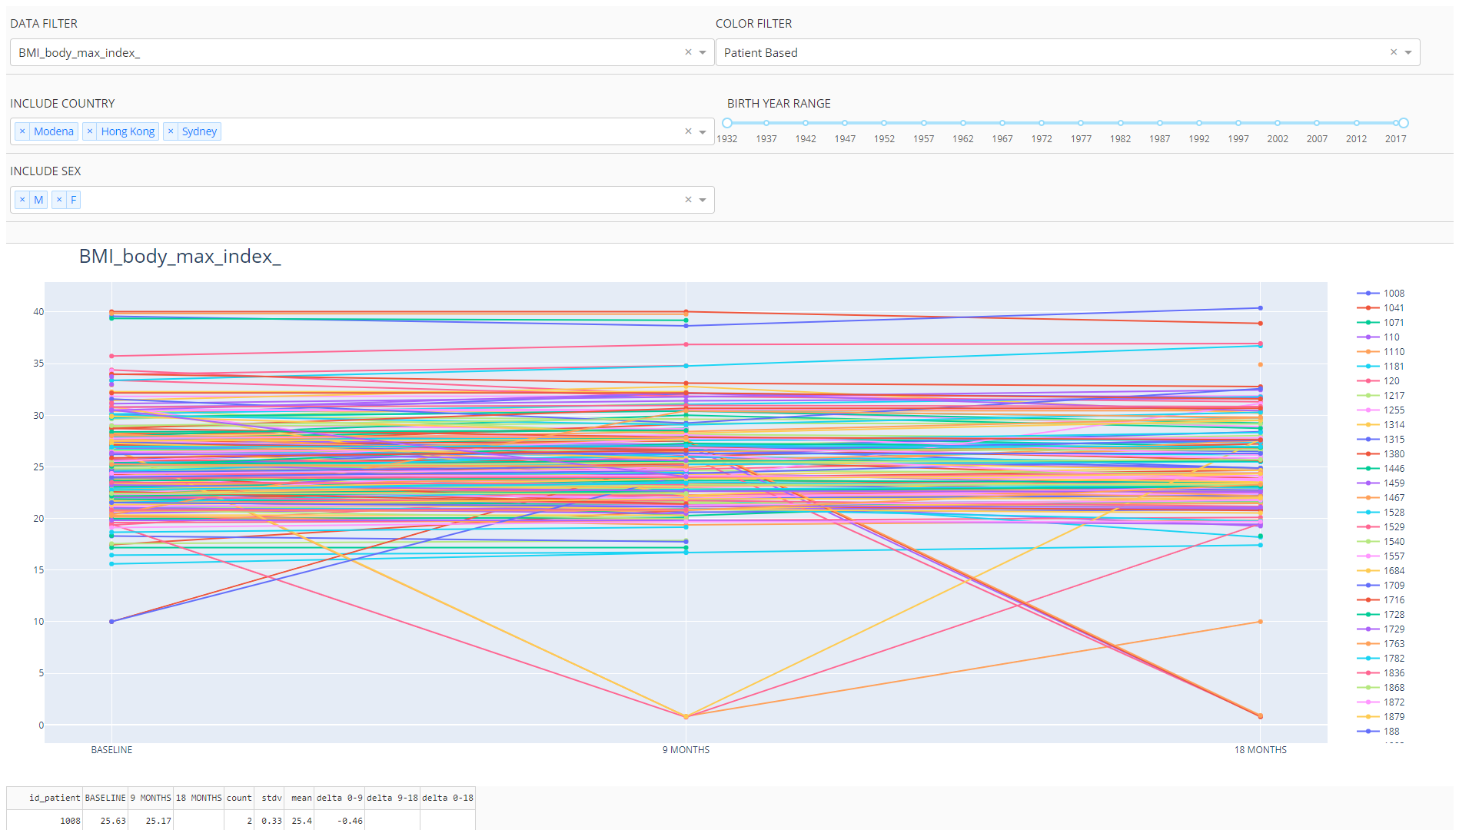
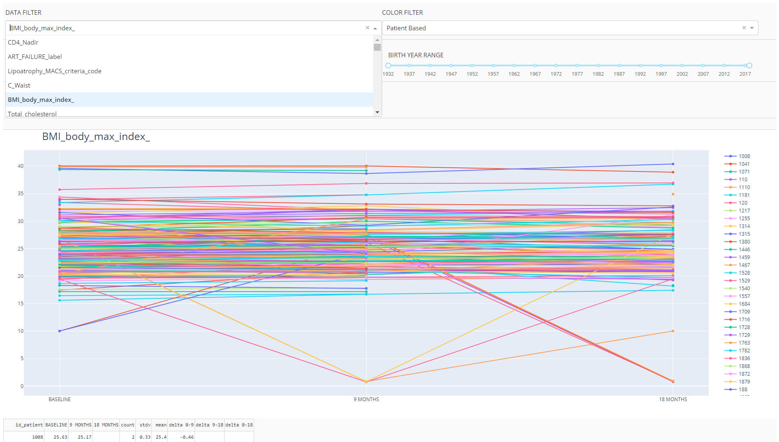

Slide 8
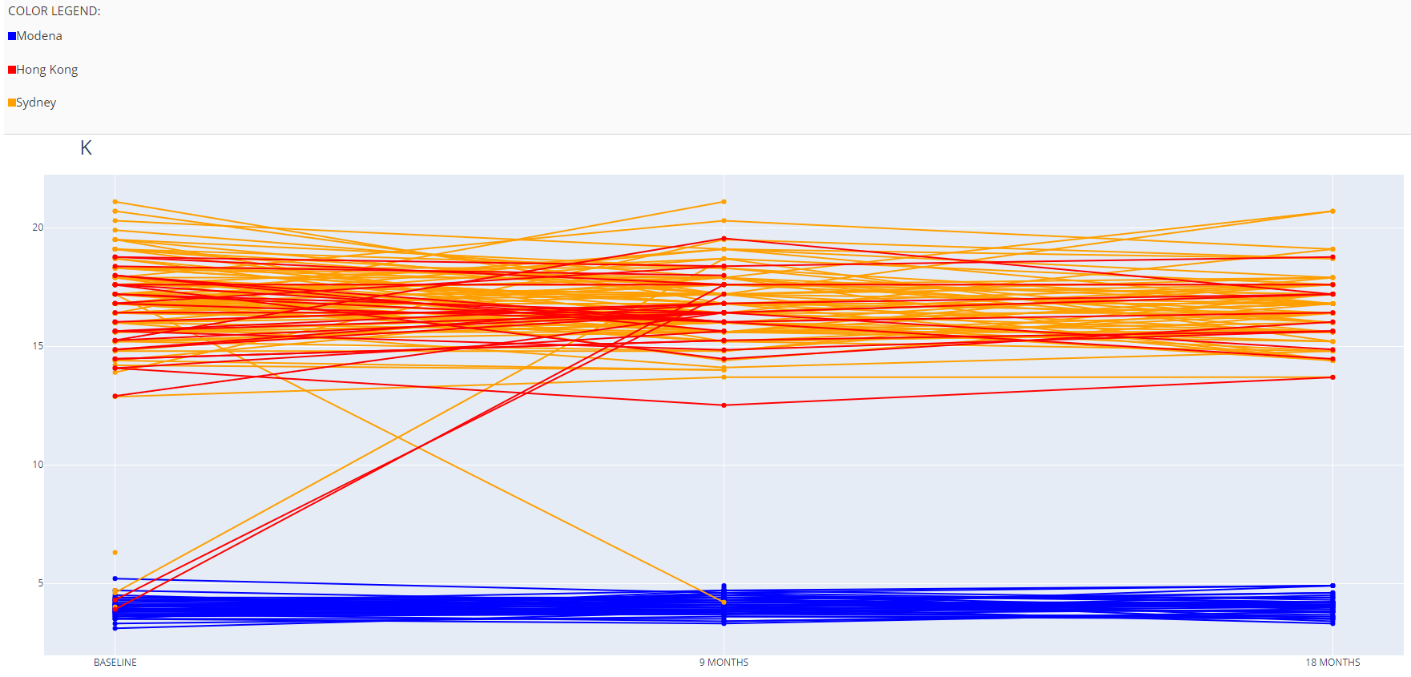
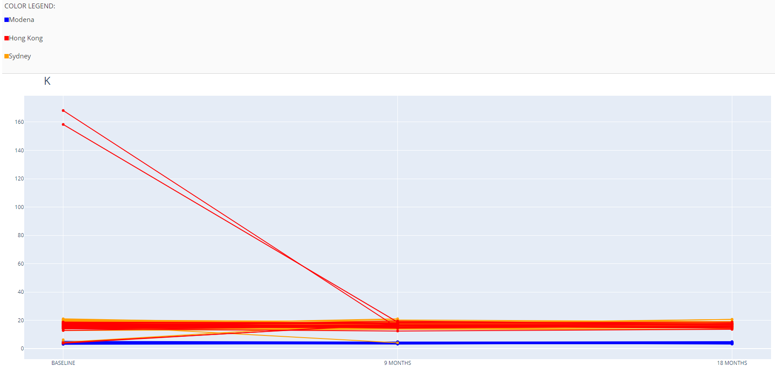
OUTLIER
UNITA’ DI MISURA DIVERSE

Slide 9
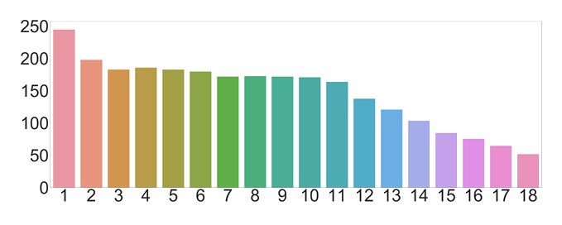
Dati mancanti
150
90
30
NUMERO DI PAZIENTI
PAZIENTI
MESI
Notes:
Inizialmente i pazienti coinvolti dovevano essere 150 da Modena, 90 da Sydney e 30 da Hong Kong, per un totale di circa 270 pazienti, MA nel corso del tempo il numero di pazienti è calato portando a una perdita di precisione del sistema.

Slide 10
Exploratory analysis and Data visualization
Body composition
Psychosocial
Metabolic variables
FRAILTY INDEX
INTRINSIC CAPACITY
Vitality
EMA and SHARE
Locomotion
34
27
KATZ and IADL
Cognition
Parametri
utilizzati
Polypharmacy
Sensory
Notes:
In questa passo della data analisis per estrarre un significato dai dati abbiamo calcolato gli indici:
L’indice di fragilità descrive il paziente da un punto di vista patologico, di quanto effettivamente sta male.
L’ Indice di Capacità Intrinseca descrive il paziente dal punto di vista delle sue capacità, di quello che è in grado di fare e d come trascorre la sua vita.
I parametri necessari per il FI sono 34 mentre quelli per IC sono 27.
Ognuno di questi parametri va a rappresentare un deficit che il paziente può o meno avere in base a delle soglie.

Slide 11
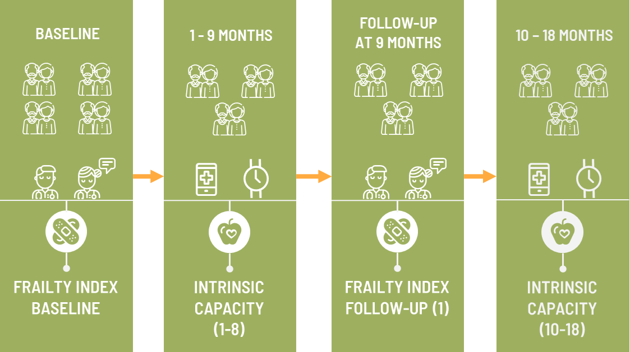
STRUMENTI
FRAILTY INDEX = $\frac{NUMERO DEFICIT ACCUMULATI}{NUMERO PARAMETRI VALIDI USATI}$
INTRINSIC CAPACITY = $1−\frac{NUMERO DEFICIT ACCUMULATI}{NUMERO PARAMETRI VALIDI USATI}$
IL 70%
DEVONO ESSERCI ALMENO L’80% DI PARAMETRI VALIDI RISPETTO AL NUMERO DI PARAMETRI TOTALI.
Notes:
IC è generato mensilmente mentre FI ogni 9 mesi.
Il numero di deficit che il paziente ha, fratto il numero di parametri validi, fornisce il valore dell’indice di fragilità per quel paziente in quel mese.
Uno meno il numero di deficit che il paziente ha, fratto il numero di parametri validi, fornisce il valore dell’indice di intrinsic capacity per quel paziente in quel mese.
Inizialmente dovevano esserci almeno l’80% di parametri validi per il calcolo degli indici, ma con i medici si è deciso di abbassare al 70% a causa della mancanza di dati.
Strumenti:
-Numpy
-Pandas
-Matplotlib
-Seaborn
-Plotly

Slide 12
Heatmap degli indici
FI
Paziente X
IC
FI
Paziente Y
IC
FI
Paziente Z
IC
Notes:
ARANCIONE,GIALLO -> CORRELAZIONE DEI DATI
BLU -> ASSENZA CORRELAZIONI
ROSSO -> MANCANZA DATI

Slide 13
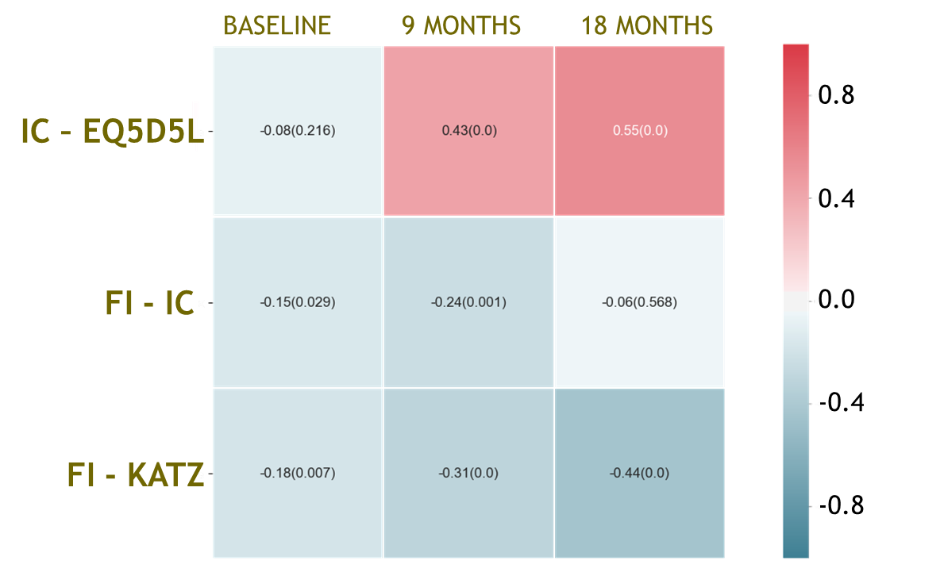
Analysis and Hypothesis testing
STRUMENTI
Più è scuro più la correlazione è forte.
Notes:
EQ5D5L ->EQ5D è uno strumento standardizzato per misurare lo stato
generico di salute. È molto usato in studi clinici, indagini sanitarie, studi
economici.
KATZ -> scala di valutazione delle attività di base della vita quotidiana proposta
da Katz nel 1963 valuta in modo accurato 6 attività di base:
1) fare il bagno;
2) vestirsi;
3) toilette;
4) spostarsi;
5) continenza urinaria e fecale;
6) alimentarsi
Per dare significato agli indici e capire come questi si relazionano con gli altri punteggi associati ai pazienti, ho calcolato le correlazioni basate sui coefficienti di Pearson, le quali sono state plottate utilizzando un grafico a heatmap.
Le migliori di queste correlazioni sono state quelle tra IC e KATZ e tra IC e EQ5D5L.

Slide 14
Conclusioni
Notes:
Nel corso di questo studio ho imparato ad affrontare diverse problematiche nell’ambito data science, in particolare nella sua fase più lunga e meticolosa di data cleaning, si stima infatti che questa fase possa occupare più del 60% del tempo.

Slide 15
Lo studio si è concluso nell’estate 2019 con la pubblicazione dei seguenti abstract:
G. Guaraldi, M. Orsini, A. Caselgrandi, A. Malagoli, F. D’Imprima, J. Milic, F. Ghinelli, R. Martoglia, F. Mandreoli, D. Ferrari, G. Liu, and M. Bloch, “Intrinsic capacity but not frailty predicts functional status in PLWH: a multi-centre prospective study,” in 10th International Workshop on HIV & Aging, 2019.
G. Guaraldi, M. Orsini, A. Caselgrandi, A. Malagoli, F. D’Imprima, J. Milic, F. Ghinelli, R. Martoglia, F. Mandreoli, D. Ferrari, G. Liu, and M. Bloch, “Fitness tracking wearable devices and a dedicated smart phone app (MySAwH App) to predict quality of life in PLWH: a multi-centre prospective study,” in 17th European AIDS Conference (EACS), 2019.

Slide 16
Grazie per l’attenzione

